Slide 1

化 工 原 理
上 册

Slide 2
课程的基本要求和考核方式
课前预习
认真听课
按时完成作业
期末考试：60%（闭卷考试）
?
平时作业，课堂纪律，回答问题等：20%
100 分
实验：20%
注：缺课超过 1/3 者，不能参加考试。

Slide 3
学时安排
总学时 32学时
绪论 1学时
第1章 流体流动 14学时
第2章 流体输送机械 4学时
第3章 非均相物系的分离和固体流态化 4学时
第4章 传热 7学时
第5章 蒸发 自学
习题课 2学时
化工原理
上册

Slide 4
教 材
夏清 贾绍义主编
全国普通高等学校优秀教材
化工原理（上册）第2版
天津: 天津大学出版社
2012年1月第二版

Slide 5
绪 论
学习目的
与要求
通过绪论的学习，应了解化工原理课程的主
要内容，单元操作的分类和特点，工程学科的研
究方法，本课程的学习要求，掌握单位制及单位
换算方法。

Slide 6
绪 论
0.1 化工原理课程的性质和基本内容

Slide 7
一、课程的基本内容
化工生产过程：对原料进行化学加工，最终获得有价值产品的生产过程。
化学反应
反应工程
化工生产过程
物理过程
化工原理
（单元操作）
单元操作：遵循同一基本规律的同类物理加工过程。
高压聚乙烯的生产过程

Slide 8
一、课程的基本内容
单元操作分类
①流体动力学过程：流体输送、沉降、过滤。
②传热过程：加热、冷却、冷凝、蒸发。
③传质过程：蒸馏、吸收、萃取、吸附、膜分离。
④热质同时传递过程：气体的增湿减湿、结晶、
干燥。

Slide 9
一、课程的基本内容
化工原理（单元操作）的研究内容包括“过程”和“设备”两个方面。
动量传递
热量传递
质量传递
单元操作
三传理论
传递过程是联系各单元操作的一条主线。

Slide 10
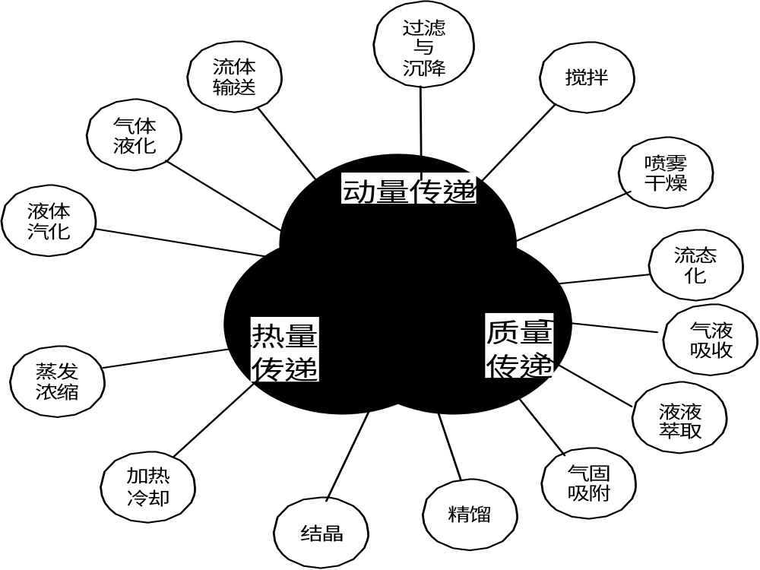

Slide 11
二、课程的研究方法
1.实验研究方法（经验法）
以量纲分析和相似论为指导，依靠实验来确定过程变量之间的关系，通常用无量纲数群（或称准数）构成的关系式来表达。这是工程上一种通用的基本方法。

Slide 12
二、课程的研究方法
2.数学模型法（半经验半理论方法）
在对实际过程的机理深入分析的基础上，在抓住过程本质的前提下，作出某种合理简化，建立物理模型，进行数学描述，得出数学模型。通过实验确定模型参数。
研究工程问题的方法论是联系各单元操作的另一条主线。

Slide 13
三、课程的学习要求
①单元操作设备的选择能力。
②工程设计能力。
③操作和调节生产过程的能力。
④过程开发或科学研究能力。

Slide 14
绪 论
0.1 化工原理课程的性质和基本内容
0.2 单位制和单位换算

Slide 15
一、 物理量的单位
1.基本单位和导出单位
基本单位：
质量、长度、时间和温度。
导出单位：
速度、密度、加速度。
2.绝对单位制和重力单位制
绝对单位制：
长度、质量、时间。
重力单位制：
长度、时间和力。

Slide 16
一、 物理量的单位
3.国际单位制（SI制）
根据1960年10月国际计量大会通过的一种单位制。
4.中华人民共和国法定计量单位
中华人民共和国法定计量单位是在SI制基础上制定的，见附录1。

Slide 17
二、单位换算
1.物理量的换算
基本物理量中为1m＝物理单位制中100cm＝
英制3.2808ft
2.经验公式（或数字公式）的换算
①物理方程
②经验方程
换算方法见例0-2。
经验公式换算步骤:
(1)写出同一物理量的不同单位间的换算系数(从旧到新);
(2)在公式中代表该物理量的符号除以此换算系数。

Slide 18
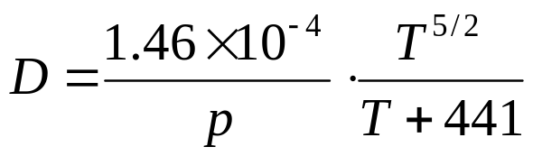
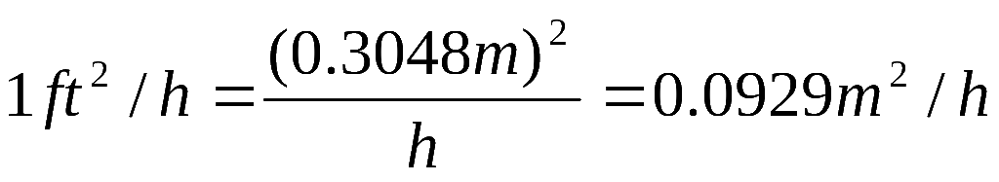
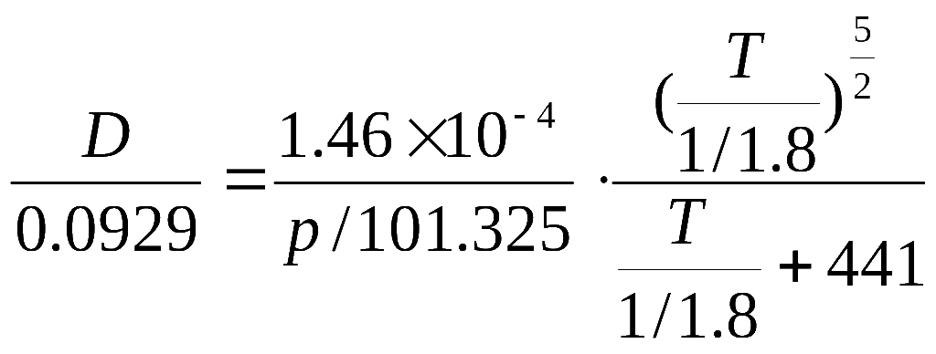
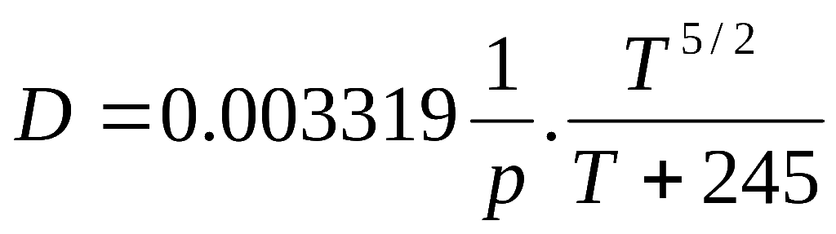
例：水蒸气在空气中的扩散系数为：
公式中：D~ft² /h，p~atm，T~ ℉，
要求：D~m² /h，p~kpa，T~K
解: D:
p: 1atm=101.325kPa ; T:1℉=1/1.8K， 代入上式得:
整理得:
( D~m² /h ; p~kPa;T~K)

Slide 19
绪 论
0.1 化工原理课程的性质和基本内容
0.2 单位制和单位换算
0.3 物料衡算和能量衡算

Slide 20
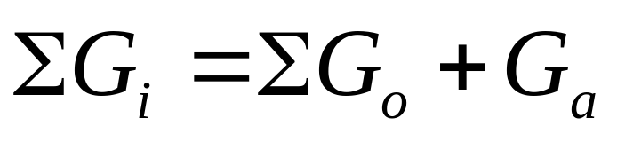
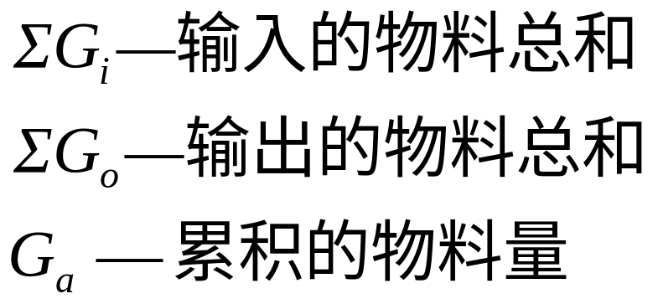
物料衡算
输入
输出
控制体

Slide 21
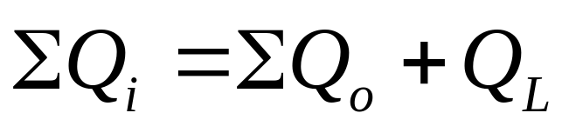
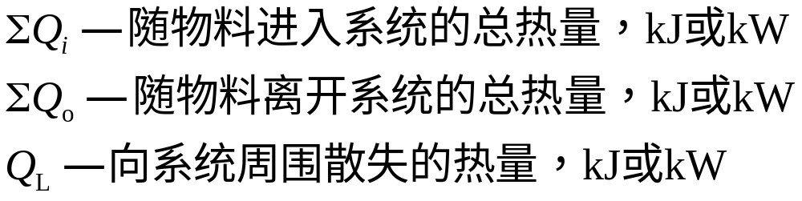
能量衡算
输入
输出
控制体

